Slide 1



Bilder der Migration
Quiz
Zusammengestellt von:
Dieter Bacher
Wissenschaftlicher Mitarbeiter am Ludwig Boltzmann Institut für
Kriegsfolgenforschung, Graz-Wien-Raabs, und im „Forschungsnetzwerk
Interdisziplinärer Regionalstudien (first)“ in Niederösterreich

Slide 2
Worum geht es?
Willkommen zum PowerPoint-Quiz „Bilder der Migration“!
Die Aufgabe: Das Quiz zeigt Dir auf jeder Folie ein Bild, das mit
Migrationsbewegungen im Laufe des 20. und 21. Jahrhunderts zu tun hat.
Bevor Du weiterklickst, denke über folgende Fragen nach:
  Was ist auf dem Bild zu sehen?
  Wann, in welchem Jahr könnte das Bild aufgenommen worden sein?
  Wo wurde das Bild vermutlich aufgenommen?
Mit einem Klick wird dann die Antwort eingeblendet, und Du kannst
überprüfen, ob Deine Vermutungen richtig waren.
Dann geht es weiter zum nächsten Bild.
Ich wünsche Dir Viel Spaß und Interesse beim PowerPoint-Quiz
„Bilder der Migration“!

Slide 3
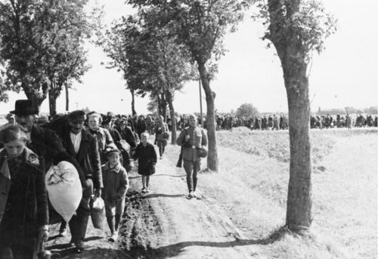
Quelle. Wikimedia Commons, CC-BY-SA 4.0
Aussiedlung von Polen aus dem Gau Wartheland 1939

Slide 4
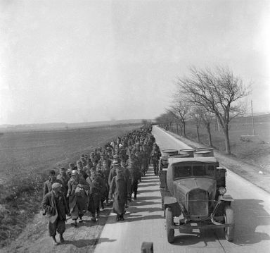
Quelle. AdBIK, Fotobestand Zajcev
Flüchtlinge nahe Bruck an der Leitha, 1945

Slide 5
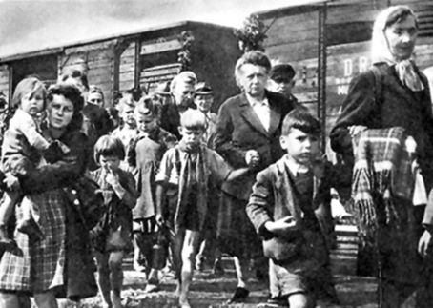
Quelle. Wikimedia Commons, CC-BY-SA 4.0
Vertreibung von „Sudetendeutschen“ 1945

Slide 6
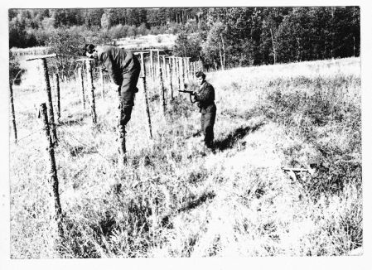
Quelle. ABS
„Verhaftung“ am „Eisernen Vorhang“, 1950er-Jahre

Slide 7
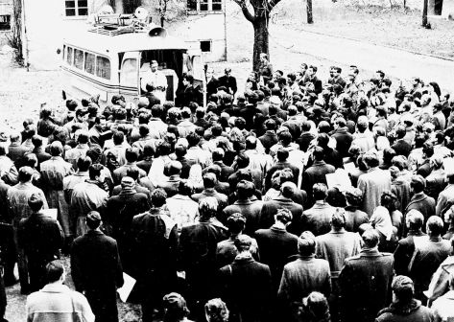
Quelle. Bundesheer
Flüchtlinge aus Ungarn, 1956

Slide 8
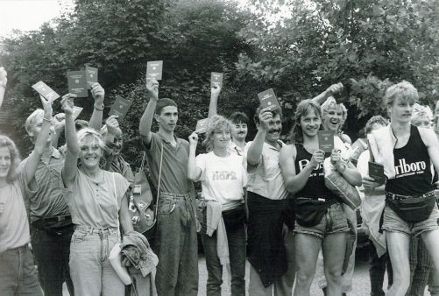
Quelle. Wikimedia Commons, CC-BY-SA 4.0
Paneuropäisches Picknick, 1989

Slide 9
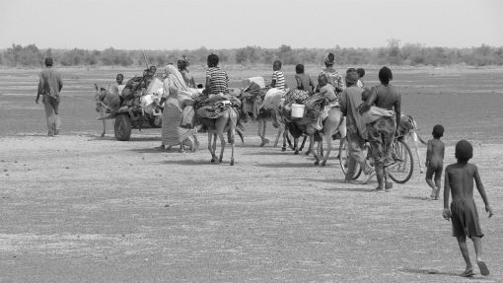
Quelle: Pixabay
Flucht in Zentralafrika, 2013

Slide 10
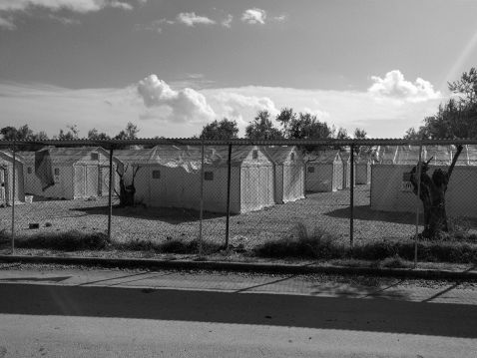
Quelle. Wikimedia Commons, CC-BY-SA 4.0
Flüchtlingslager auf Lesbos, 2015

Slide 11
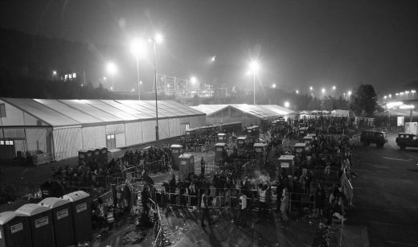
Quelle. Bundesheer
Grenzübergang Spielfeld, 2016

Slide 12
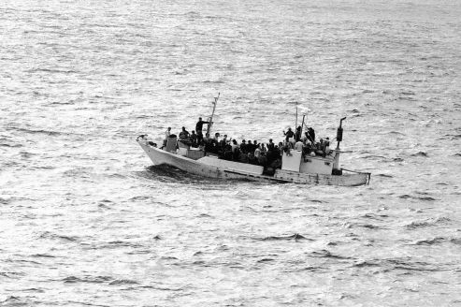
Quelle. Wikimedia Commons, CC-BY-SA 4.0
Flucht über das Mittelmeer, 2016

Slide 13
Vielen Dank fürs Mitmachen!
Ich hoffe, es war interessant für Dich!
Wenn Du Dich über das Thema selbst oder die Forschung dazu noch weiter
informieren möchtest, kannst Du dies u. a. über die folgenden Weblinks tun:
http://first-research.ac.at/forschungsverbund-migration/
https://bik.ac.at/
https://de.wikipedia.org/wiki/Migrationsforschung
https://www.unhcr.org/dach/at/

